Slide 1
KORIŠTENJE EU FONDA SOLIDARNOSTI ZA ZDRAVSTVENU KRIZU UZROKOVANU PANDEMIJOM VIRUSA COVID 19

Slide 2
Sudjelovanje na sastanku
Prezentacija će biti dostupna nakon sastanka
Koristite chat za postavljanje pitanja tijekom sastanka i
e-mail adresu:
fondsolidarnosticovid@miz.hr
Isključite mikrofon
i kameru

Slide 3
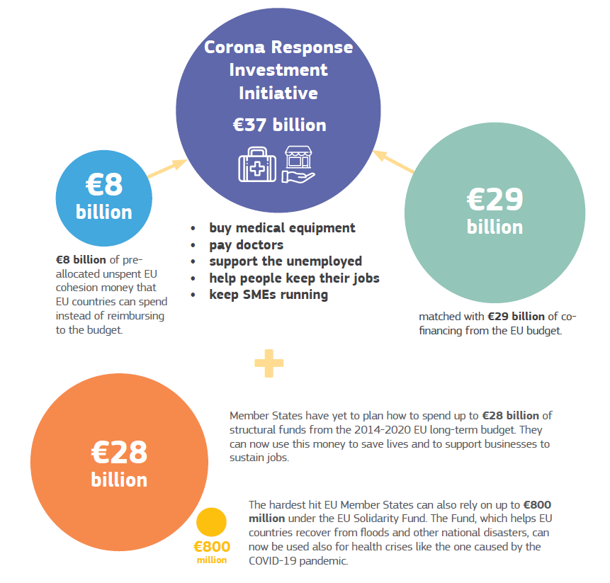
UVOD
Uredbom (EU) br. 461/2020 Europskog parlamenta i Vijeća od 30. ožujka 2020. o izmjeni Uredbe Vijeća (EZ) br. 2012/2002 područje djelovanja Fonda solidarnosti Europske unije (EUSF) prošireno je na zdravstvene krize
Najteže pogođenim državama članicama na raspolaganju će biti 800 milijuna eura.

Slide 4
Kriterij za dodjelu
Pomoć Unije dopunjavat će napore pogođenih država te će se koristiti za pokrivanje dijela javnih rashoda namijenjenih obavljanju najnužnijih hitnih operacija koje su posljedica izvanredne situacije.
U skladu s načelom supsidijarnosti, pomoć Unije dodjeljivat će se samo na temelju zahtjeva pogođene države ako je prouzročena izravna šteta dovela do financijskog opterećenja prihvatljive države zbog provedbe hitnih mjera u procijenjenom iznosu od više od 1 500 000 000 EUR u cijenama iz 2011. ili više od 0,3 % njezina BND-a – (za RH: 151.638.000 EUR).

Slide 5
Rok za dostavu zahtjeva i traženje predujma
Svaki zahtjev za dobivanje pomoći iz Fonda solidarnosti EU mora biti zaprimljen u Komisiji u roku od 12 tjedana od datuma prve službene akcije protiv krizne situacije
Prvom službenom akcijom u Hrvatskoj smatra se 11. ožujak 2020. godine kada je donesena Odluka o proglašenju epidemije bolesti COVID-19 na području Republike Hrvatske što znači da Hrvatska mora podnijeti Zahtjev najkasnije do 3. lipnja 2020. godine
Rok za dostavu ažuriranih/potpunih informacija Europskoj komisiji je za sve zemlje članice do 24. lipnja 2020 (12 tjedana nakon stupanja na snagu Uredbe br. 461/2020)
Uz podnošenje Zahtjeva moguće je zatražiti i predujam koji ne smije premašiti 25 % očekivanog iznosa financijskog doprinosa te ni u kojem slučaju ne smije premašiti 100.000.000 EUR.

Slide 6
Postupanje Europske komisije
EUSF će financirati dio ukupnog iznosa javne potrošnje, računajući kako slijedi:
2,5% ukupnog iznosa javne potrošnje za dio ispod praga,
plus
6% ukupnog iznosa javne potrošnje za dio koji prelazi prag.
Na temelju procjene cjelovitih zahtjeva pristiglih do roka 24. lipnja 2020., Komisija će predložiti iznos pomoći Europskom parlamentu i Vijeću koji ga moraju odobriti.
Komisija će tada donijeti odluku o dodjeli pomoći pogođenim državama, koje će je primiti odmah i u jednom obroku.
Ukoliko će raspoloživa proračunska sredstva u 2020. godini (oko 800 milijuna EUR) biti nedovoljna za dodjelu punih iznosa izračunatih gornjom metodom, Komisija će izvršiti proporcionalno smanjenje kako bi se sredstva ravnomjerno podijelila između svih prihvatljivih podnositelja zahtjeva.

Slide 7
Prihvatljive aktivnosti (1)
Medicinska pomoć, uključujući lijekove, opremu i medicinske uređaji ((primjerice: uređaji za umjetnu ventilaciju)
Troškovi zdravstvene zaštite (primjerice: 47 milijuna eura za nabavu opreme iz Kine)
Troškovi infrastrukture civilne zaštite (primjerice: tampon-zona KBC Dubrava (čista soba), prenamjena dijelova zdravstvenih ustanova u intenzivistički respiratorni centar, prenamjena prostora za karantenu za oboljele od koronavirusa (Hotel Tomislavov dom i apartmani Snježna kraljica, Arena, Hotel „I“ Hotel Zagreb u Duilovu), sredstva javnog prijevoza (primjerice: dezinfekcija sredstava javnog prijevoza – autobusa, vlakova, tramvaja, brodova i zrakoplova)
Laboratorijske analize
Izvanredne mjere i dodatni troškovi u zdravstvu i medicinskoj skrbi povezani s virusom COVID-19 (primjerice: troškovi organizacije tečaja za zdravstvene radnike pod nazivom „Bio-sigurnosna prijetnja korona virusima“)
Osobna zaštitna oprema
Posebna pomoć stanovništvu, posebno ranjivim skupinama (starije osobe, ljudi sa zdravstvenim problemima, trudnice, samohrani zaposleni roditelji ...)

Slide 8
Prihvatljive aktivnosti (2)
Posebna podrška za operativno osoblje medicinskih i drugih hitnih službi
Razvoj cjepiva ili lijekova
Jačanje kapaciteta za planiranje spremnosti i povezane komunikacije (primjerice: IT aplikacija Andrija)
Poboljšanje procjene i upravljanja rizikom
Sanitacija zgrada i objekata
Zdravstveni pregledi (uključujući i mjere zdravstvenog nadzora za osobe u samoizolaciji), uključujući i granice
Svi povezani dodatni troškovi za osoblje i ostale primjenjive aktivnosti (primjerice: izrada letaka i brošura (Hrvatski zavod za javno zdravstvo); trošak organizacije povratka hrvatskih građana iz zaraženih destinacija (MVEP), organizacijski troškovi e-škola (škole na daljinu) i organizacijski troškovi rada od kuće za javna tijela – osiguranje računalne opreme)

Slide 9
Prihvatljivost troškova
Mogu se financirati svi troškovi nastali od dana prve službene akcije do 4 mjeseca nakon toga (to znači da ako je prva COVID 19 službena akcija u Hrvatskoj pokrenuta 11. ožujka 2020., prihvatljivi su svi izdaci od tog dana do 4 mjeseca nakon tj. do 10. srpnja 2020. godine)
S obzirom na činjenicu da prijava dospijeva prije isteka 4 mjeseca (12 tjedana nakon prve službene akcije) ona treba uključivati ​​sve stvarne troškove koji su nastali do dana podnošenja zahtjeva, plus vjerojatnu procjenu rashoda do kraja četveromjesečnog razdoblja

Slide 10
Prihvatljivost troškova osoblja hitnih službi i javne uprave
Prihvatljivi su troškovi osoblja hitnih službi i javne uprave koji su nastali izvan izvođenja uobičajenih aktivnosti i strogo su vezani uz hitno reagiranje na situaciju uslijed COVID-19 pandemije (primjerice: plaća redovnog državnog službenika ne može biti prihvatljiva ako se ona ionako isplaćuje neovisno o vanrednom stanju dok su prihvatljivi troškovi plaće dodatnog osoblja ili naknade za volontere zaposlene posebno za rješavanje u hitnim slučajevima)
Dodatak na plaću zbog povećanog rizika radnih uvjeta, a u svrhu povećanja plaća liječnika, medicinskih sestara i drugog medicinskog osoblja koji rade u posebnim uvjetima je prihvatljiv izdatak pod uvjetom da je ovaj trošak strogo i isključivo vezan uz reagiranje u izvanrednim situacijama (i primjenjiv je samo u hitnom razdoblju)

Slide 11
Kako se propis primjenjuje na privatni sektor?
U okviru EU Fonda solidarnosti prihvatljivi su samo troškovi javnog sektora
Ako se izdaci privatnih zdravstvenih i/ili znanstveno-istraživačkih organizacija vezanih uz COVID-19 javni poticaj (državna potpora), onda isto spadaju u javni rashod. U suprotnom, privatni troškovi nisu prihvatljivi.

Slide 12
U proces pripreme Zahtjeva će biti uključeni…
Koordinacijsko tijelo za COVID 19
(Ministarstvo zdravstva)
MRRFEU
(komunikacija s Europskom komisijom, resornom upravom za EUSF)
Radna skupina
Notes:
200 meetings:
121 companies;
42 local gov
34 education & innovation
16 CSOs
Delivered 4 Outputs

Slide 13
Sastav i uloga Radne skupine
Članovi Radne skupine:
Resorna tijela državne uprave i JLP(R)S
Ravnatelji kliničkih bolničkih centara i predstavnici ostalih zdravstvenih ustanova (kliničkih bolnica, klinika, općih i specijalnih bolnica, lječilišta, domova zdravlja i zavoda)
Predstavnici civilne zaštite i znanstveno-istraživačkog sektora iz područja zdravstva (medicinski fakulteti, zdravstvena veleučilišta, instituti) i ostali dionici
Uloga Radne skupine:
Prikupljanje podataka potrebnih za izradu Zahtjeva za dobivanje pomoći iz Fonda solidarnosti Europske unije i procjene troškova u okviru prihvatljivih aktivnosti
Notes:
200 meetings:
121 companies;
42 local gov
34 education & innovation
16 CSOs
Delivered 4 Outputs

Slide 14
Prijedlog hodograma aktivnosti
Aktivnost | Nadležno tijelo | Rok
Sastanak sa zdravstvenim sektorom | Ministarstvo zdravstva u suradnji s MRRFEU-om | 13.05.2020.
Sastanak s resornim tijelima državne uprave | Ministarstvo zdravstva u suradnji s MRRFEU-om | 15.05.2020.
Sastanak s JLP(R)S | Ministarstvo zdravstva u suradnji s MRRFEU-om | 19.05.2020.
Prikupljanje podataka o provedenim/planiranim aktivnostima i troškovima | Dionici sastanaka 13.05./15.05./19.05.2020. | 18.05.2020. /20.05.2020. /22.05.2020.
Objedinjavanje podataka i inicijalni nalazi | Ministarstvo zdravstva | 22.05.2020.
2. sastanak Radne skupine | Ministarstvo zdravstva u suradnji s MRRFEU-om | 25.05.2020.
Izrada Zahtjeva | Ministarstvo zdravstva u suradnji s članovima radne skupine | 29.05.2020.
3. Sastanak Radne skupine (prezentacija Zahtjeva i odobrenje istog) | Ministarstvo zdravstva u suradnji s MRRFEU-om | 01 .06.2020.
Slanje inicijalnog Zahtjeva Europskoj komisiji | Ministarstvo regionalnoga razvoja i fondova EU | Najkasnije 03.06.2020.
Izrada cjelokupnog Zahtjeva sa popratnom dokumentacijom | Ministarstvo zdravstva u suradnji s članovima radne skupine | 12. 06. 2020.
Po potrebi dorada nacrta Zahtjeva | Radna skupina | 18.06.2020.
Slanje cjelokupnog Zahtjeva Europskoj komisiji | Ministarstvo regionalnoga razvoja i fondova EU | 19.06.2020.

Slide 15
Prikupljanje podataka o provedenim/planiranim aktivnostima i troškovima kao odgovor na COVID-19
Predstavnici jedinica lokalne i područne (regionalne) samouprave do 22. svibnja 2020. godine do 12.00 trebaju Ministarstvu zdravstva dostaviti ispunjeni obrazac sa pregledom provedenih/planiranih aktivnosti i troškova nastalih kao odgovor na epidemiju virusom COVID-19
Jedinice lokalne i područne (regionalne) samouprave u obrascu objedinjavaju podatke za sve svoje organizacijske jedinice te javna tijela i javna poduzeća iz svoje nadležnosti
U obrascu naznačuju sve stvarne troškove koji će nastati do dana podnošenja zahtjeva, plus vjerojatnu procjenu rashoda do kraja četveromjesečnog razdoblja (do 10. srpnja 2020. godine)
U obrascu je potrebno naznačiti ako je neka od tih aktivnosti/troškova financirana iz ESI fondova ili drugih programa/inicijativa Europske unije (kako ne bi došlo do duplog financiranja)
Temeljem dostavljenih obrazaca Ministarstvo zdravstva će u suradnji s MRRFEU pristupiti izradi Zahtjeva za dodjelu financijskih sredstava iz EU Fonda solidarnosti

Slide 16
Hvala na pažnji!
Prezentacija i obrazac biti će vam dostavljeni nakon sastanka.
Sva dodatna pitanja možete uputiti na e-mail adresu
fondsolidarnosticovid@miz.hr

